Slide 1
DEEP LEARNING (Pengenalan Python)
Albertus Dwi Septianto
50415451
4IA14

Slide 2
Apa itu python?
Python merupakan bahasa pemrograman tingkat tinggi yang dirancang oleh Guido van Rossum pada tahun 1991.
python lebih menekankan pada keterbacaan kode agar lebih mudah untuk memahami sintaks. Hal ini membuat Python sangat mudah dipelajari.

Slide 3
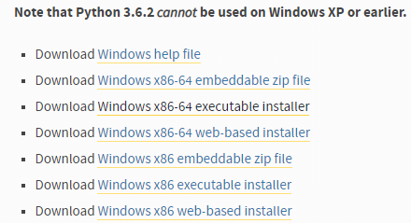
Instalasi Python
www.python.org/

Slide 4
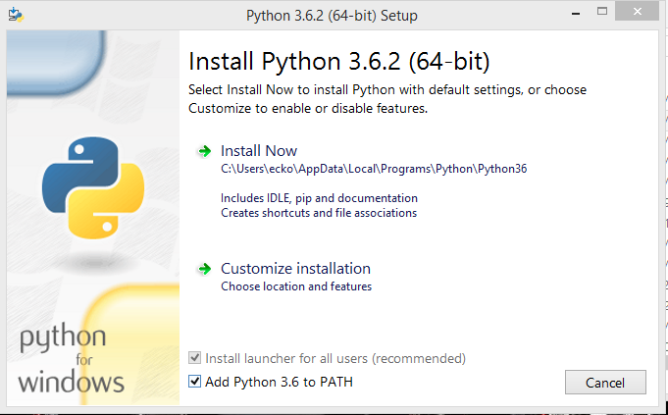
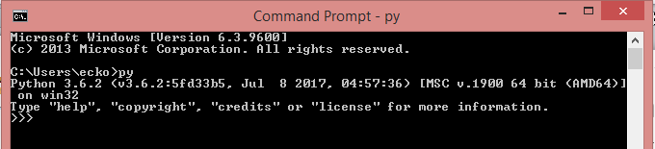
Instalasi Python

Slide 5
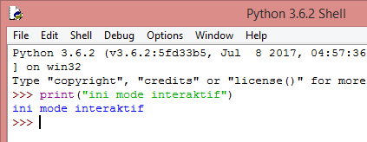
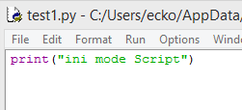
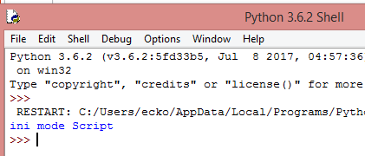
Mode Program Python
Mode Interaktif
Mode Script

Slide 6
Variabel
Variabel adalah lokasi penyimpanan dan terkait nama simbolis yang berisi informasi atau nilai.
Aturan Penulisan variable pada python :
Nama variabel diawali huruf atau underscore
Karakter selanjutnya dapat berupa huruf, underscore atau angka.
Nama variabel bersifat case-sensitive
Nama variabel tidak boleh menggunakan kata kunci yang disediakan python.

Slide 7
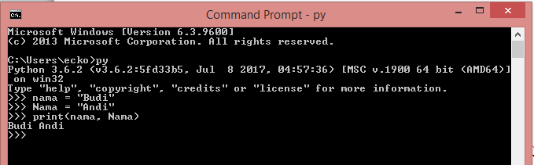
Contoh

Slide 8
Tipe Data Python
Secara umum, tipe data dalam python terdiri dari :
numbers
strings
boolean
List
Tuple
Dictionary

Slide 9
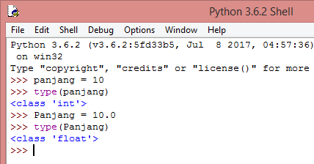
Tipe Data Python
Tipe data numbers
int: bilangan bulat
float: bilangan pecahan
Type(namaVar)
Sebuah fungsi untuk mengetahui tipe data dari suatu variabel
Int() / float()
Metode yang digunakan untuk mengubah tipe data ke integer.

Slide 10
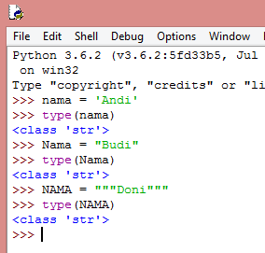
Tipe Data Python
Tipe data string
String: Tipe data yang terdiri dari kumpulan karakter.
String dapat menggunakan tanda petik (‘…..’), (“….”) atau (“””….”””)
Untuk mengubah tipe data variabel ke string, menggunakan metode str()

Slide 11
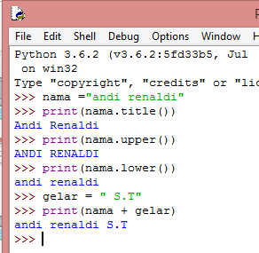
Tipe Data Python
Metode pada String
upper() : mengubah string menjadi huruf besar
lower() : mengubah string menjadi huruf kecil
title() : mengubah string menjadi huruf besar pada awal kata.
Concat (+) : menggabungkan string

Slide 12
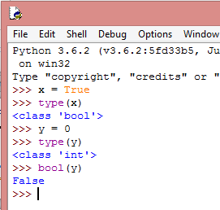
Tipe Data Python
Tipe data boolean
Tipe data boolean adalah tipe data yang hanya memiliki dua nilai yaitu True dan False atau 0 dan 1.
Untuk merubah tipe data ke boolean, menggunakan fungsi bool()

Slide 13

Tipe Data Python
List
Merupakan kumpulan data berurutan yang memiliki index dan setiap elemen dipisahkan dengan koma.
List ditandai dengan kurung siku. [ …, …]

Slide 14
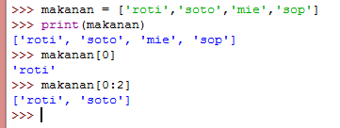


Tipe Data Python
Akses elemen list
Delete elemen list
Update elemen list

Slide 15
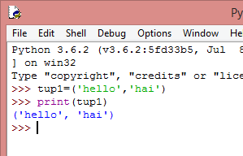
Tipe Data Python
Tuple
Merupakan tipe yang sama dengan list, namun tuple tidak dapat diubah elemen nya seperti pada list.
Tuple menggunakan tanda “( “ dan “)”

Slide 16
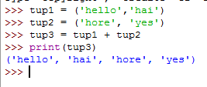

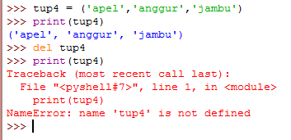
Tipe Data Python
Akses elemen tuple
Gabung elemen tuple
Delete elemen tuple

Slide 17

Tipe Data Python
Dictionary
kumpulan data berurutan berupa pasangan kunci dan nilai.

Slide 18
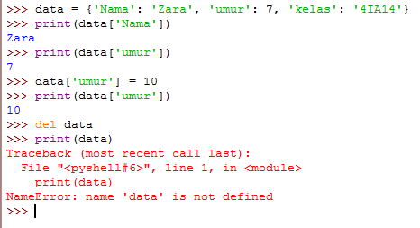
Tipe Data Python
Akses elemen Dictionary
Update elemen Dictionary
Delete elemen Dictionary

Slide 19
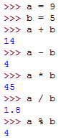
Operator
Operator Aritmatika
Penjumlahan
Pengurangan
Perkalian
Pembagian
Sisa hasil bagi
Pangkat
Floor

Slide 20

Operator
Operator perbandingan
Sama dengan ( == )
Tidak sama dengan (!=)
Lebih besar dari (>)
Lebih kecil dari (<)
Lebih besar sama dengan (>=)
Lebih kecil sama dengan (<=)

Slide 21
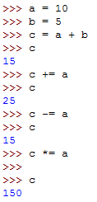
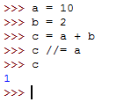
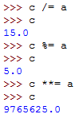
Operator
Operator Penugasan
(=)
(+=)
(-=)
(*=)
(/=)
(**=)
(//=)

Slide 22
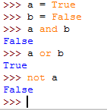
Operator
Operator Logika
AND
OR
NOT

Slide 23

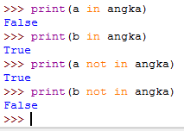
Operator
Operator Membership
In
Not in

Slide 24
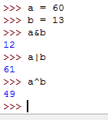
Operator
Operator Bitwise
Operator yang bekerja bit per bit.
& (AND)
| (OR)
^ (XOR)
A = 60 (0011 1100)
B = 13 (0000 1101)

Slide 25


Percabangan
If else
If elif else

Slide 26


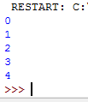
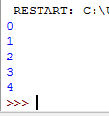
Perulangan
For loop
While loop

Slide 27
Terima Kasih
Source :
https://www.tutorialspoint.com/python3/
https://belajarpython.com/tutorial/tipe-data-python
https://www.petanikode.com/python-variabel-dan-tipe-data/

